Slide 1
отраслевое совещание руководителей подразделений
защиты от коррозии организаций Группы Газпром
Совершенствование методологии, перспективные направления исследований в области защиты от коррозии инфраструктуры ПАО «газпром»
Д.Н. Запевалов
г. Сочи, Красная Поляна, май 2019

Slide 2
Научные и технологические исследования – фундамент устойчивого развития ПАО «Газпром»
ТРЕНДЫ
И ВЫЗОВЫ
ОТВЕТ
НА ВЫЗОВЫ
ВРЕМЕНИ
Повышение уровня технологического и организационного развития ПАО «Газпром»
Высокая конкуренция ведущих мировых энергетических компаний
Формирование и развитие новых рынков энергоресурсов
Развитие и применение новых технологий как конкурентное преимущество и фактор успеха
Цифровая трансформация энергетической отрасти
Ограничение доступа у новым технологиям и услугам
Обеспечение надежной и безопасной работы существующей инфраструктуры
Оптимизация затрат на всех стадиях жизненного цикла объектов
ЦЕЛЬ
ЗАДАЧИ
Поддержание позиций ПАО «Газпром» как глобальной энергетической компании и надежного поставщика энергоресурсов
Обеспечение системы управления инновациями
Актуализация приоритетов технологического развития
Развитие и поддержание передовых компетенций
Организация и сопровождение научно-технических исследований
Разработка и внедрение инновационной продукции и технологий
Сотрудничество и партнерство в научно-технической сфере
Совершенствование методологии, перспективные направления исследований в области защиты от коррозии инфраструктуры ПАО «Газпром»

Slide 3
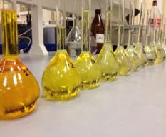
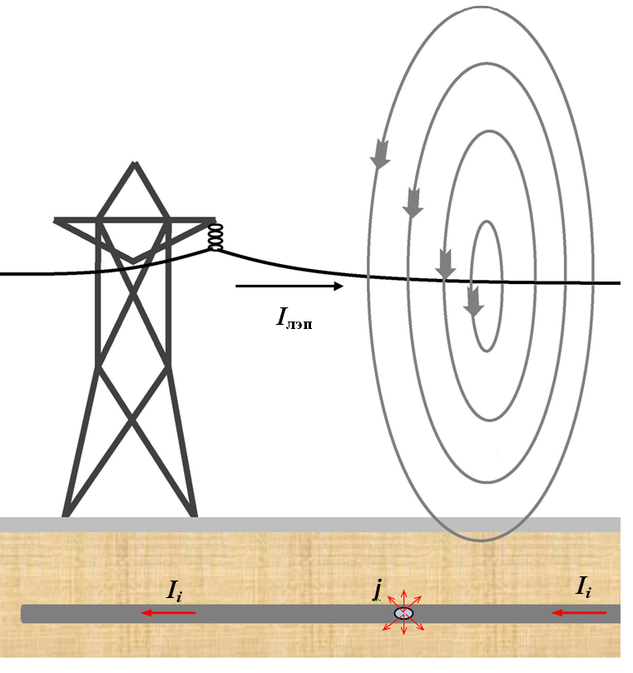
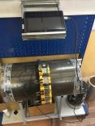
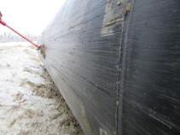
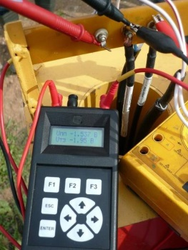
Научные и технологические направления деятельности
ООО «Газпром ВНИИГАЗ» в области защиты от коррозии
Основные направления деятельности
Мониторинг и прогноз коррозионного состояния объектов газовой отрасли
Защита объектов добычи, транспортировки и переработки газа от внутренней коррозии (коррозионно-стойкие материалы, ингибиторная защита, покрытия)
Защита от коррозии и коррозионный мониторинг подводных добычных комплексов и морских трубопроводных систем
Обеспечение эффективной защиты от коррозии объектов газотранспортной системы с длительным сроком эксплуатации
Технические и технологические решения для систем защиты от коррозии магистральных газопроводов нового поколения
Совершенствование методологии, перспективные направления исследований в области защиты от коррозии инфраструктуры ПАО «Газпром»

Slide 4
Направления исследований ООО «Газпром ВНИИГАЗ»
в области защиты от коррозии
Основные направления исследований
Основные результаты
Поиск и разработка решений по защите от коррозии и контролю коррозионного состояния объектов добычи месторождений углеводородов с агрессивными компонентами (коррозионно-стойкие материалы, ингибиторная защита, покрытия)
Прогноз и мониторинг коррозионных рисков для эксплуатируемых и перспективных объектов добычи и транспортировки газа и газового конденсата
Совершенствование моделей развития коррозионных процессов для задач прогноза технического состояния объектов ПАО «Газпром»
Разработка комплексных решений по контролю коррозионного состояния и защите от коррозии подводных добычных комплексов и морских трубопроводных систем
Разработка технических и технологических решений систем защиты от коррозии магистральных газопроводов нового поколения
Основные проектные и технологические решения по выбору и применению средств и методов защиты ряда ключевых объектов добычи ПАО «Газпром»
Сопровождение разработки и внедрения новых видов продукции и материалов (коррозионно-стойкие трубы, защитные покрытия, ингибиторы коррозии средства, коррозионного мониторинга, оборудование катодной защиты) для объектов добычи и траспортировки газа и газового конденсата
Разработка и применение средств коррозионного мониторинга морских объектов добычи и транспортировки газа
Разработка и актуализация комплекса нормативной документации по защите от коррозии ( ГОСТ /ГОСТ Р, СП СТО Газпром)
Совершенствование методологии, перспективные направления исследований в области защиты от коррозии инфраструктуры ПАО «Газпром»

Slide 5
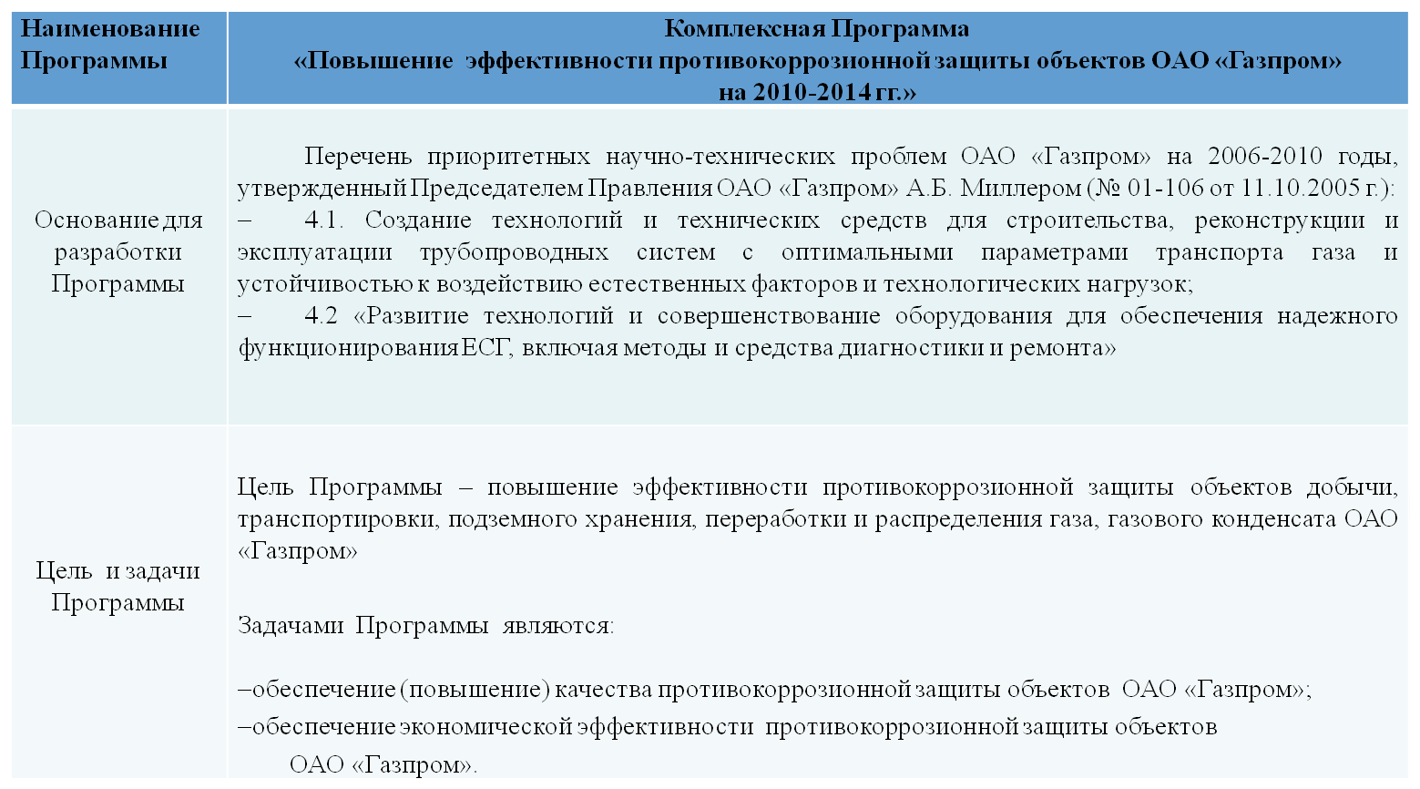
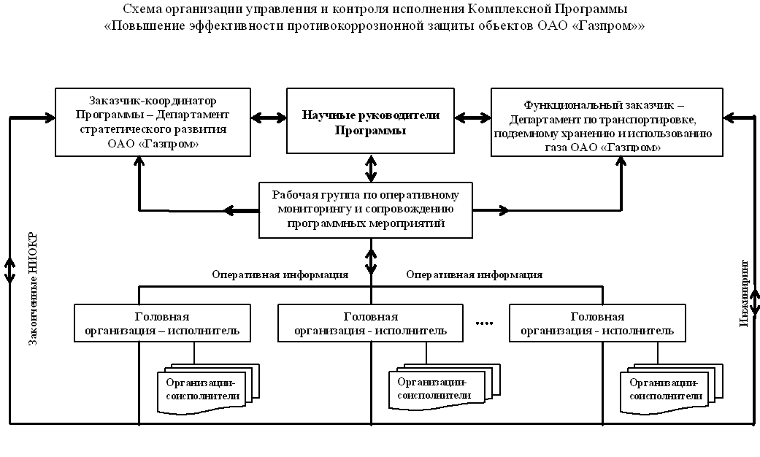
Опыт разработки и реализации «Комплексной программы повышения эффективности противокоррозионной защиты ОАО «Газпром»
( 2010-2014 гг.)
Совершенствование методологии, перспективные направления исследований в области защиты от коррозии инфраструктуры ПАО «Газпром»

Slide 6
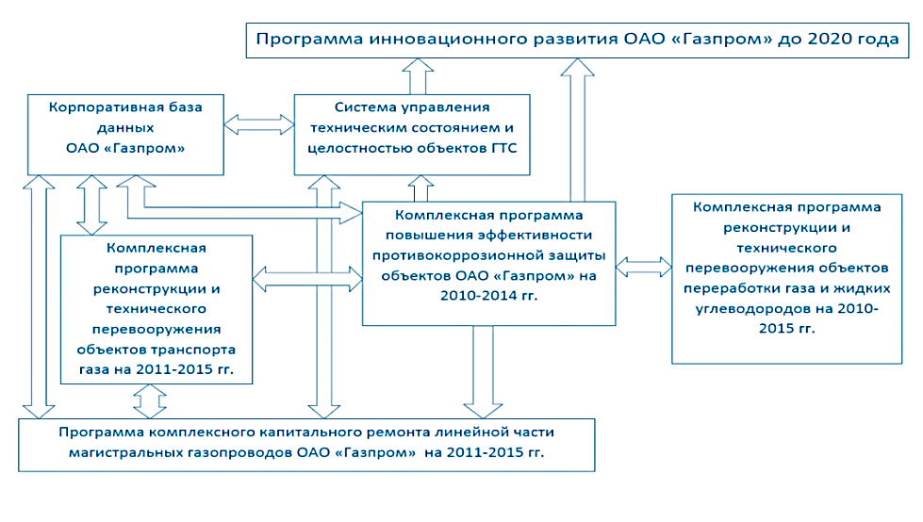
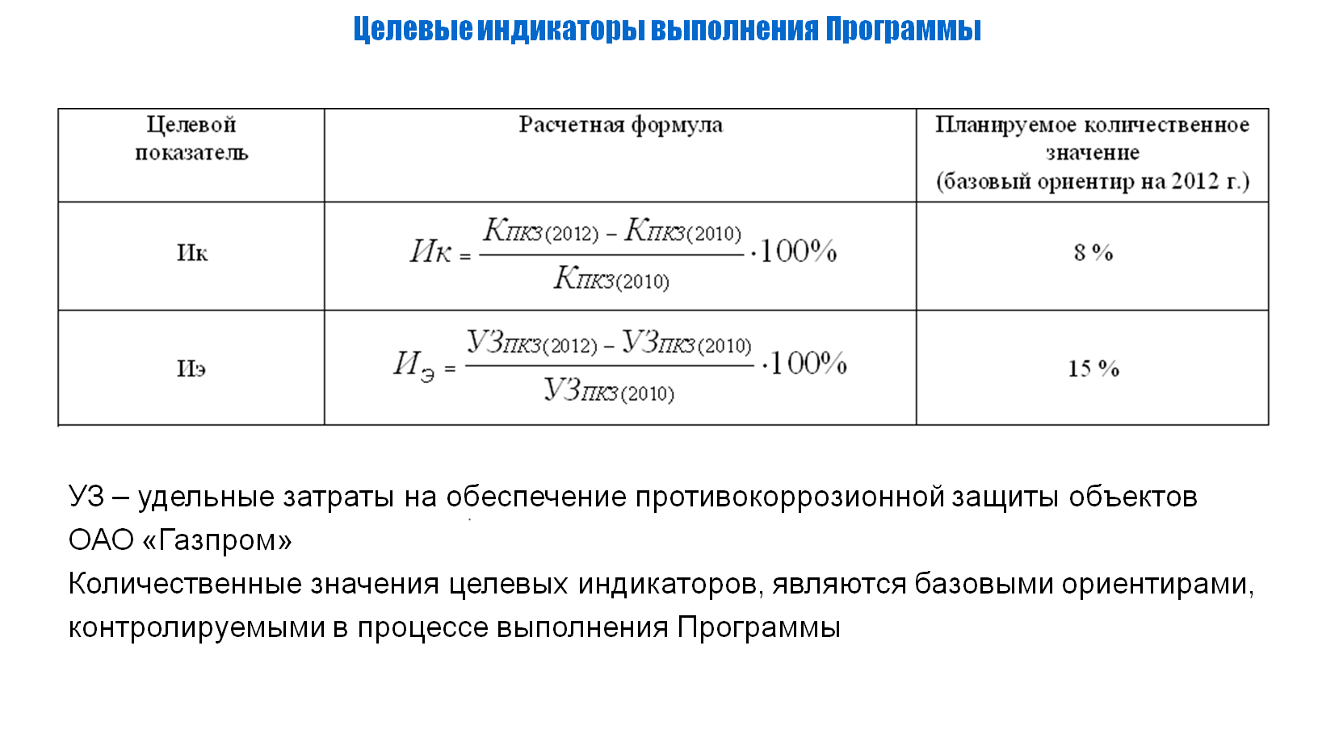
Опыт разработки и реализации «Комплексной программы повышения эффективности противокоррозионной защиты ОАО «Газпром»
( 2010-2014 гг.)
Формирование единого нормативного комплекса по защите от коррозии объектов ОАО «Газпром»
Разработка и пересмотр НД в составе комплекса «Защита от коррозии»
Гармонизация разрабатываемой НД с российскими и международными стандартами
Разработка и внедрение новых методов и технологий защиты от коррозии для перспективных и строящихся объектов ОАО «Газпром»
Формирование научно–методического исследовательского комплекса для разработки, испытаний и аттестации новых материалов, оборудования и технологий
Разработка новых материалов, оборудования и технологий для защиты от коррозии объектов, эксплуатируемых в особых условиях
Внедрение готовых передовых средств и технологий защиты от коррозии
Внедрение комплексных показателей эффективности противокоррозионной защиты объектов ОАО «Газпром»
Внедрение комплексного показателя эффективности противокоррозионной защиты для объектов транспорта и подземного хранения газа и интеграция его в структуру показателей ОАО «Газпром»
Разработка и внедрение показателя эффективности противокоррозионной защиты для объектов добычи и переработки и интеграция его в структуру показателей ОАО «Газпром»
Совершенствование бизнес - процессов по направлению деятельности «защита от коррозии»
Структуризация бизнес-процессов по направлению деятельности «защита от коррозии»
Разработка комплекса мероприятий по внедрению систем контроля качества по направлению деятельности «защита от коррозии»
Формирование системы подготовки и повышения квалификации рабочих и специалистов по противокоррозионной защите эксплуатирующих и сервисных организаций
Оптимизация затрат на противокоррозионную защиту объектов ОАО «Газпром»
Формирование подсистемы контроля и управления средствами ЭХЗ
Унификация основных технических и технологических решений
Совершенствование методологии, перспективные направления исследований в области защиты от коррозии инфраструктуры ПАО «Газпром»
Notes:
Re re

Slide 7
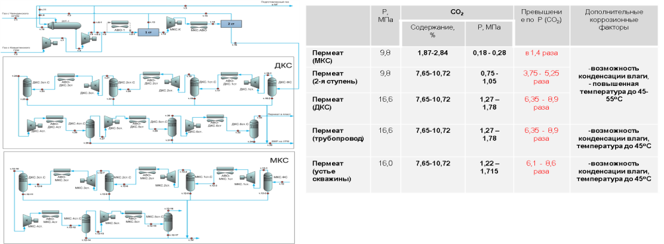
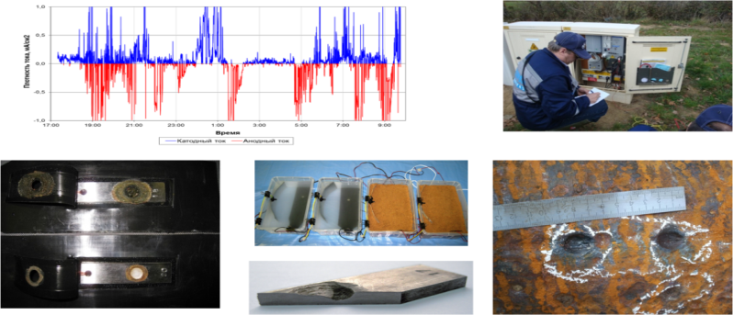
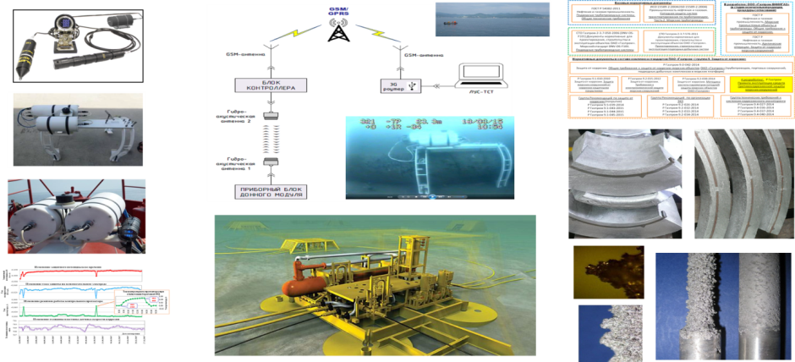
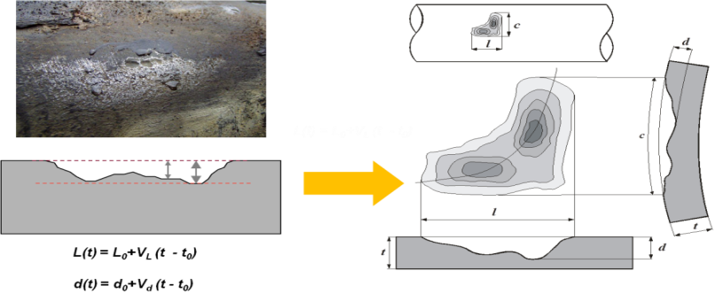
К оценке результатов реализации «Комплексной программы повышения эффективности противокоррозионной защиты ОАО «Газпром»
( 2010-2014 гг.)
Совершенствование методологии, перспективные направления исследований в области защиты от коррозии инфраструктуры ПАО «Газпром»

Slide 8
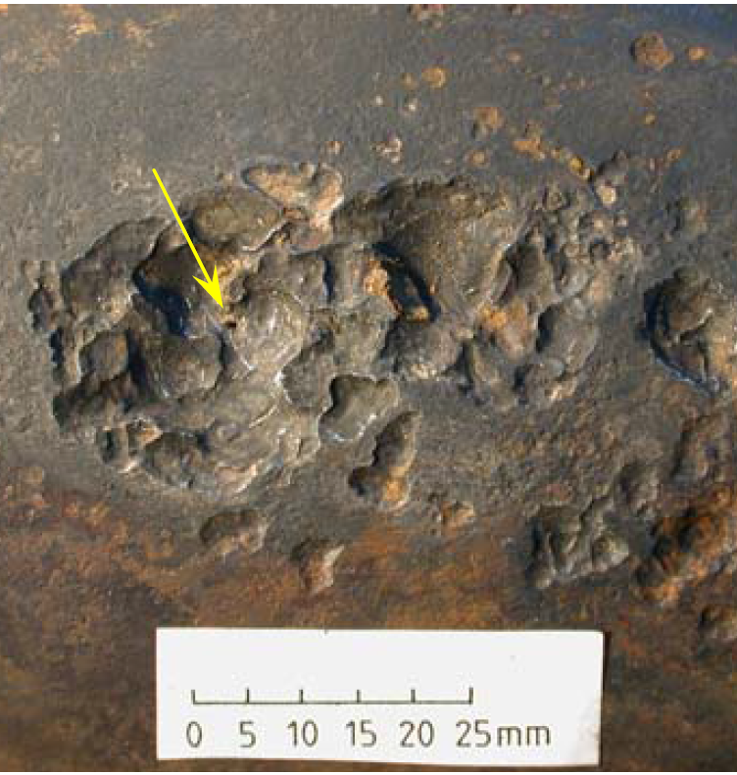
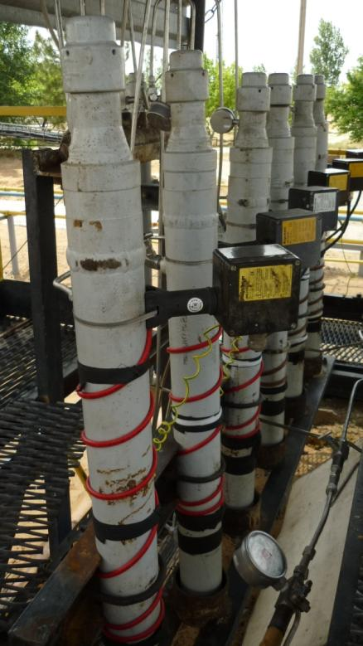
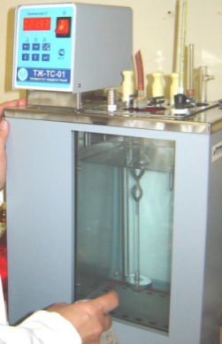
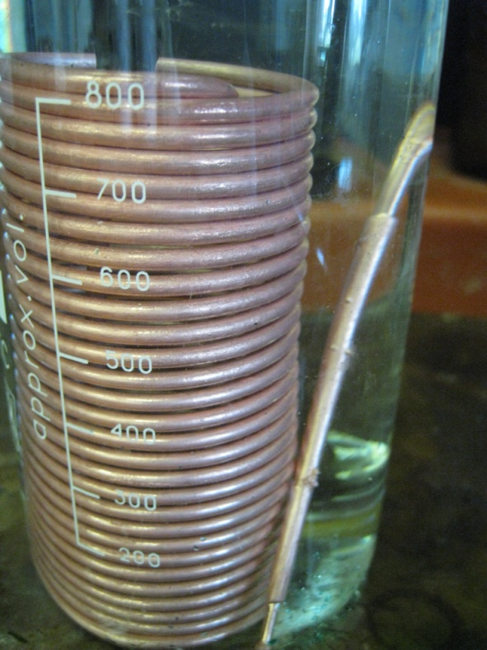
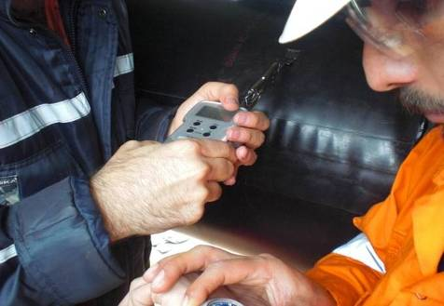
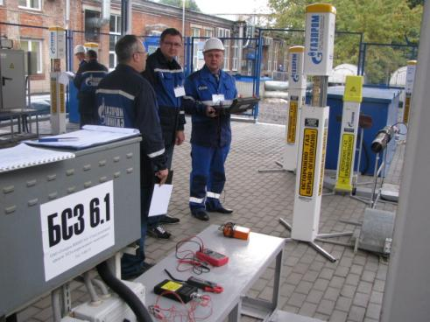
Эксперимент - основа для поиска технологических решений
в области защиты от коррозии
Новые материалы, оборудование, технологии
Оценка предлагаемых производителями решений
Моделирование объектов исследований
Проектные решения
Анализ опыта эксплуатации
Развитие методов комплексных исследований объектов
Совершенствование методологии, перспективные направления исследований в области защиты от коррозии инфраструктуры ПАО «Газпром»

Slide 9
отраслевое совещание руководителей подразделений
защиты от коррозии организаций Группы Газпром
СПАСИБО ЗА ВНИМАНИЕ !

